Slide 1
Правописание -тся и -ться в глаголах
учитель русского языка и литературы
МБОУ «СОШ № 33» г. Курска
Егорова Марина Алексеевна

Slide 2
Как появились …?
По городу шла Весна,
Она несла кошелёк.
Яркие краски и кисти
Нужно было ей купить.
Приоткрыла кошелёк,
А монетки
Скок,
скок,
скок!-
Раскатились,
убежали,
Стали ….

Slide 3
Как появились одуванчики?
Шла по городу Весна, Кошелёк несла она. Краски яркие и кисти Нужно было ей купить. Приоткрыла кошелёк, А монетки Скок, скок, скок!- Раскатились, убежали, Одуванчиками стали.

Slide 4
Сравните!
А здесь они превращаются в маленькие желтые огоньки - одуванчики.

Slide 5
Изложение-миниатюра
оказывает…ся
искрят…ся
скрыват….ся

Slide 6
Сравните!
Так теперь одуванчики сначала в желтое платье наряжаются, а потом в белую пушистую шубку переодеваются.

Slide 7
Тестовое задание
В каком ряду у всех глаголов пишется –ТСЯ.
А) переодевают…ся, искрят…ся, прогуливат…ся
Б) оказывает…ся, наряжают…ся, превращают…ся
В) разозлит…ся, скрыват…ся, сыплют…ся
.

Slide 8
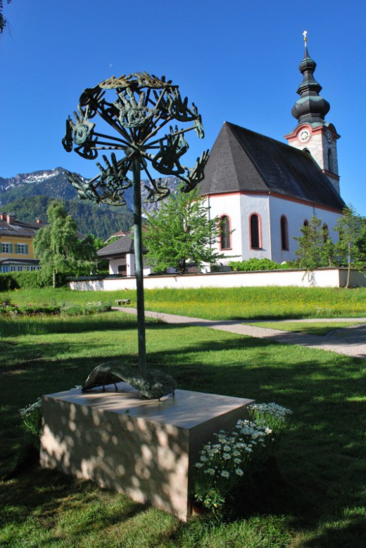
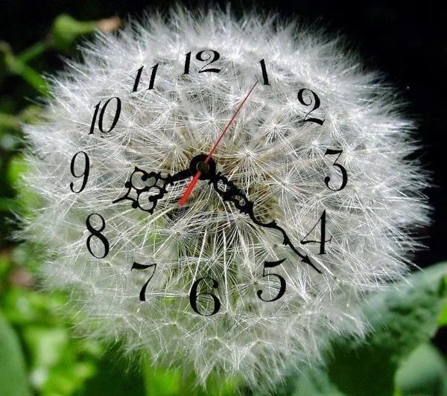
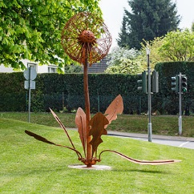
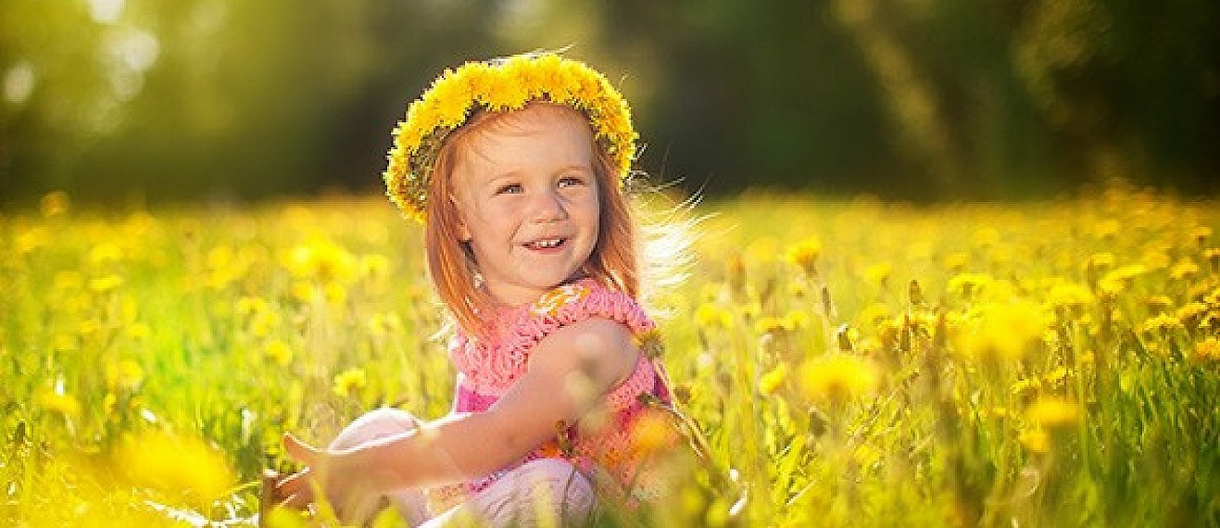
Интересные факты об одуванчике

Slide 9
Спасибо за урок!

